Slide 1
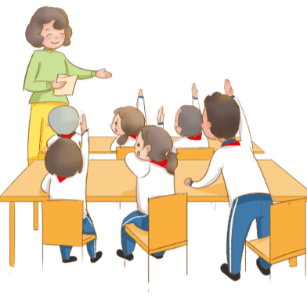
校风
校
纪
整顿主题班会
- 高中校风主题班会 -
学校
班级

Slide 2
目 录
01
处分的种类和运用
03
惩戒决定与执行
02
违纪行为和处分
04
惩戒撤销

Slide 3
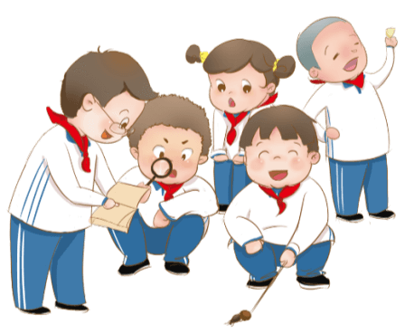
-01-
处分的种类和运用
You can also format the appropriate text and adjust the line spacing of the text.

Slide 4
01
处分的种类和运用
https://www.ypppt.com/
处分的种类
学生可能受到的惩戒有下列八种：
1.批评教育
2.警告
3.严重警告
4.记过
5.记大过
6.留校察看
7.勒令转学
8.移交公安机关
在惩戒学生过程中，可适当附加额外惩戒措施，
如：写书面检查、体能惩戒、居家停学、父母陪读、参加学校组织的劳动等。

Slide 5
01
处分的种类和运用
1.批评教育：
2.警告：
对一般违纪者，由班主任对其警告并与家长沟通，使其在班内检讨，班主任记录在班级档案。
对严重违纪一次者，认错态度好，家长配合好的，给予警告处分，使其在全校检讨，并记录在学籍档案中。
3.严重警告：
4.记过：
严重违纪两次或两次以上者，或违纪程度严重者，给予警告处分，并记录在学籍档案中。
多次违纪并且不思悔改者，给予记过处分，并记录在学籍档案中。

Slide 6
01
处分的种类和运用
5.记大过处分：
严重违纪，并且有严重警告处分者，给予记大过处分，并记录在学籍档案中。
6.留校察看：
多次严重违纪， 并且态度恶劣，家长不予配合，情节严重，影响极坏者，给予留校察看处分，并记录在学籍档案中。
7.勒令转学或移交公安机关处理：
多次严重违纪，受过留校察看处分，经过多次教育不改的，劝其改换学习学校或家长领回家教育管理。对于打架斗殴、校园欺凌影响恶劣不思悔改的移交公安机关处理。

Slide 7
-02-
违纪行为和处分
You can also format the appropriate text and adjust the line spacing of the text.

Slide 8
02
违纪行为和处分
批评教育或警告处分
批评
教育
01
违反《中学生日常行为规范》及学校其他相关规定的。
02
无故旷课、情节较轻的。

Slide 9
02
违纪行为和处分
批评教育或警告处分
01
未经批准不参加晨练、课间操，累计达两次以上的。
警告
处分
02
非正当理由不完成教师布置的作业单门学科累计五次以上，或各学科总累计十次以上的。

Slide 10
02
违纪行为和处分
批评教育或警告处分
05
男生烫卷发、蓄怪发、蓄长发，女生烫卷发、浓妆艳抹、戴贵重饰品，以及学生染彩发、留怪异发型、穿奇装异服和拖鞋等与中学生仪表不相符合的。
06
多次不按规定穿校服的。
07
在校期间未经班主任批准而擅自外出的。
08
言谈举止不文明、追逐打闹的。
09
不遵守规定，私自骑电动车的、骑自行车经常乱停乱放的。
10
在教室内带打火机、刀具等违禁物的。

Slide 11
02
违纪行为和处分
批评教育或警告处分
11
借阅学校图书长期不归还、乱写乱画损坏图书的。
私自串班，在别班教室无故逗留，且影响正常上课的。

Slide 12
02
违纪行为和处分
严重警告处分
1.上课时和老师顶撞影响正常教育秩序的。
2.在校内打扑克、玩游戏机和手机的。
3.越窗或撬门进出教室及其他公共场所的。
4.拾到钱物占为己有或分割占有，经查实后，拒不交出的。
5.在集体活动中自由散漫、有危害公共安全行为的。
6.非正当理由不完成教师布置的作业单门学科累计十次以上，或各学科总累计十五次以上的。
7.在校园内乱踢飞球严重影响教学秩序的。
8.放学之后在校园内无故逗留、玩手机的。
9.在校园内吸烟、酗酒的。

Slide 13
02
违纪行为和处分
记过处分
1. 在考试、比赛中以任何形式作弊，情节较轻认识态度较好。
2．经常迟到早退，经教育仍不改正者，一学期无故旷课达十节的。擅自离校出走满半天。
3．经常无故不参加晨练、课间操、活动课的。
Notes:
https://www.ypppt.com/

Slide 14
02
违纪行为和处分
记过处分
4．非正当理由不完成教师布置的作业单门学科累计十五次以上，或总累计二十次以上的。
5．违反学习纪律及学校其它各项规章制度，经教育不改者。
6．辱骂教职工或他人情节严重者。
7．有赌博行为或进KTV、网吧和进入公共场所玩电子游戏机的。

Slide 15
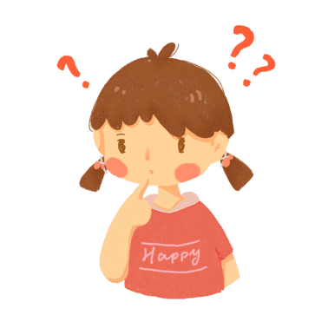
02
违纪行为和处分
记过处分
8．有酗酒或有抽烟行为，造成不良影响的。
9．动手打人，打架或挑唆他人引起打架，挑衅滋事，造成一定影响的。
10．偷窃物品或故意毁坏公共财物，价值在100元以内。
11．搞恶作剧影响正常教育教学秩序，在教学区、生活区或集体场所哄闹，造成秩序混乱的。

Slide 16
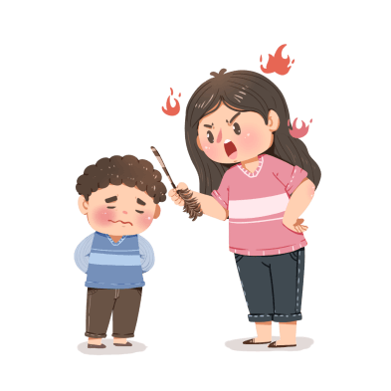
02
违纪行为和处分
记过处分
12．谈情说爱或去偏僻处，有亲密行为者。
13．拉帮结派、称兄道弟组成小团体，且有违纪行为的。
14．伙同或指使校外人员，在校园内闹事，但未造成严重后果的。在教室内传阅不健康书籍、音像制品等，造成不良影响的

Slide 17
02
违纪行为和处分
记大过或留校察看处分
1．曾受过严重警告处分，又犯类似错误，必须给予处分者。
2．一个学期内旷课累计达两个星期以上者。
3．在考试或各项比赛中胁迫他人伙同作弊、在网络上散布考试相关题目答案等各种信息造成严重影响的。
4. 在网络上散布各类考试成绩，或不良信息造成严重影响的。
5.偷窃物品或故意毁坏公共财物价值超过100元以上的。
6.指使他人或直接用威胁、恫吓或其他手段强行索要、敲诈或变相敲诈他人财物，指使校外人员，进校园闹事或威胁他人，以引起斗殴的。

Slide 18
02
违纪行为和处分
记大过或留校察看处分
7.在校内私拉乱接电线或破坏电器、消防等公共设施者。
8.擅自离校出走满一天的。
9.违反《中华人民共和国治安管理处罚法》，被公安机关决定免于处罚的。
10.拉帮结派、称兄道弟组成落后小团体，且有严重违纪行为
11.谈情说爱，而且屡教不改，影响恶劣者。

Slide 19
-03-
惩戒决定与执行
You can also format the appropriate text and adjust the line spacing of the text.

Slide 20
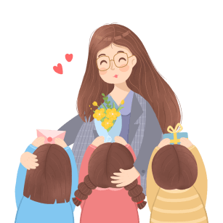
03
惩戒决定与执行
记大过或留校察看处分
学校成立由校长负责，政教主任、教职工和家长代表等人员组成的学生违规行为惩戒委员会。
学生违规行为惩戒委员会、政教处、年级组、班主任共同商议，按照流程及时进行认定并作出惩戒决定，班主任书面通知学生监护人。

Slide 21
03
惩戒决定与执行
班主任或科任教师实施惩戒的方式
日常教学管理中的学生一般违纪行为，可由班主任或科任教师实施惩戒的方式
1.批评教育。属于轻微的错误，用语言对学生进行批评教育。
2.背诵。根据学生的错误原因，选择相关的经典名篇背诵，达到积累和潜移默化的教育目的。
3.体育锻炼。做一定数目的仰卧起坐、俯卧撑、跑步、深蹲等，达到惩戒和锻炼身体相结合的目的。
4.劳动。承担一定时间的某一项值日、负责清扫分担区等卫生打扫任务。

Slide 22
03
惩戒决定与执行
班主任或科任教师实施惩戒的方式
4.劳动。承担一定时间的某一项值日、负责清扫分担区等卫生打扫任务。
5.书写。通过写犯错说明书，认识自身的错误行为，避免在以后的学习、成长中再犯类似的错误。
6.隔离。离开座位到教室内或走廊特定区域站立，避免干扰正常教学活动。
7.收管物品。暂扣暂管限制学生带到学校的物品。
8.停课反省。严重扰乱课堂秩序的行为，决定停课回家或政教处接受专门教育和反省反思。
9.其他有利于学生成长的科学惩戒方法。

Slide 23
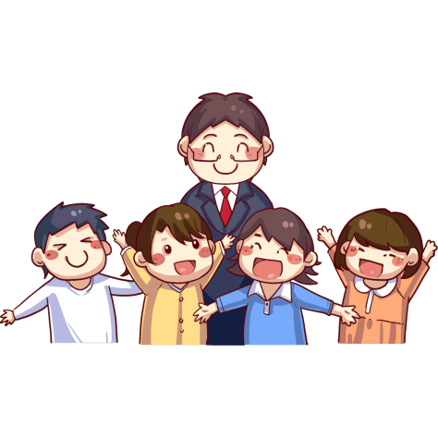
03
惩戒决定与执行
对屡教不改，严重影响学校正常教学秩序的学生
由家长领回进行教育，看护反省，因此造成的一切后果均由学生及其家长承担。
构成违法犯罪行为的，移送司法机关处理。

Slide 24
-04-
惩戒撤销
You can also format the appropriate text and adjust the line spacing of the text.

Slide 25
04
惩戒撤销
-01-
-02-
-03-
自受到惩戒之日起，警告、严重警告处分可在三个月后提出撤销惩戒申请，记过处分可在一学期后提出申请撤销处分，记大过和留校察看处分可在一年后提出申请撤销处分。
学生被处分后，每周需写一份不少于800字的思想和行为的汇报，交家长和班主任及所有科任教师共同签字，当事学生亲自送交年级主任处审阅存档。
被处分学生在撤销期限到达之后，且每周思想行为汇报按时上交的学生，可由班主任组织班级学生民主评议，班级三分之二以上同学同意通过则可提出撤销惩戒。

Slide 26
04
惩戒撤销
-04-
-05-
-06-
符合撤销处分条件的学生自行填写《淮滨县第一中学违纪学生处分撤销申请表》，班主任、年级组签署意见后上交政教处审议。
学生被处分后，能够及时改过，且能在学校大考中取得明显的进步，可由班主任根据其表现情况向政教处申请提前撤销处分或降低处分等级。
被处分学生到初中学习结束前未获撤销处分，处分要记载于学籍档案永久保存，记大过以上的处分不管撤销与否，都必须登记在学籍档案。

Slide 27
更多精品PPT资源尽在—优品PPT！
www.ypppt.com
PPT模板下载：www.ypppt.com/moban/ 节日PPT模板：www.ypppt.com/jieri/
PPT背景图片：www.ypppt.com/beijing/ PPT图表下载：www.ypppt.com/tubiao/
PPT素材下载： www.ypppt.com/sucai/ PPT教程下载：www.ypppt.com/jiaocheng/
字体下载：www.ypppt.com/ziti/ 绘本故事PPT：www.ypppt.com/gushi/
PPT课件：www.ypppt.com/kejian/
Notes:
模板来自于 优品PPT https://www.ypppt.com/

